Slide 1
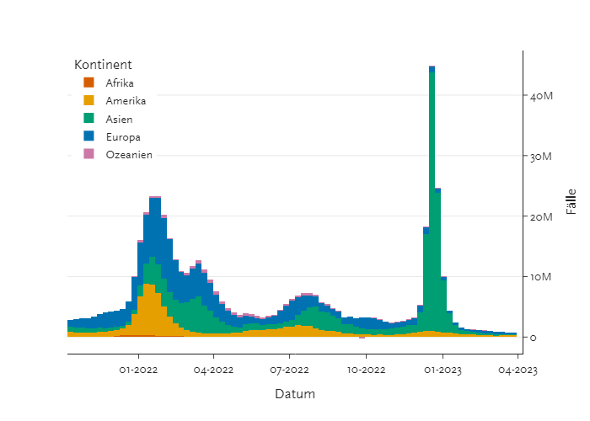
COVID-19 – Internationale Lage
Kontinent | Cases 7d | Change Cases 7d % | Proportion Cases 7d % | Deaths 7d | Change Deaths 7d %
Afrika | 430 | -88,51 | 0,08 | 3 | -85,71
Amerika | 264.433 | 24,51 | 47,39 | 2.383 | -337,35
Asien | 101.950 | -40,86 | 18,27 | 488 | -21,42
Europa | 180.325 | -45,7 | 32,32 | 1.098 | -54,06
Ozeanien | 10.829 | 6,95 | 1,94 | 53 | -30,26
Global | 557.967 | -23,64 |  | 4.025 | -99,44%
Anzahl Fälle pro KW und Kontinent, 01.11.2021 – 05.04.2023
Quellen: PHI-Auswertungen von WHO-Daten mit Datenstand 05.04.2023
Notes:
CAVEAT: Meldeverfahren von Land zu Land unterschiedlich sowie immer weniger Test- und Meldepflichten.
Das globale Infektionsgeschehen nimmt weiterhin ab.
Amerika: Fallzahlanstieg aufgrund unregelmäßiger Meldungen (z.B. aus Venezuela)

Slide 2
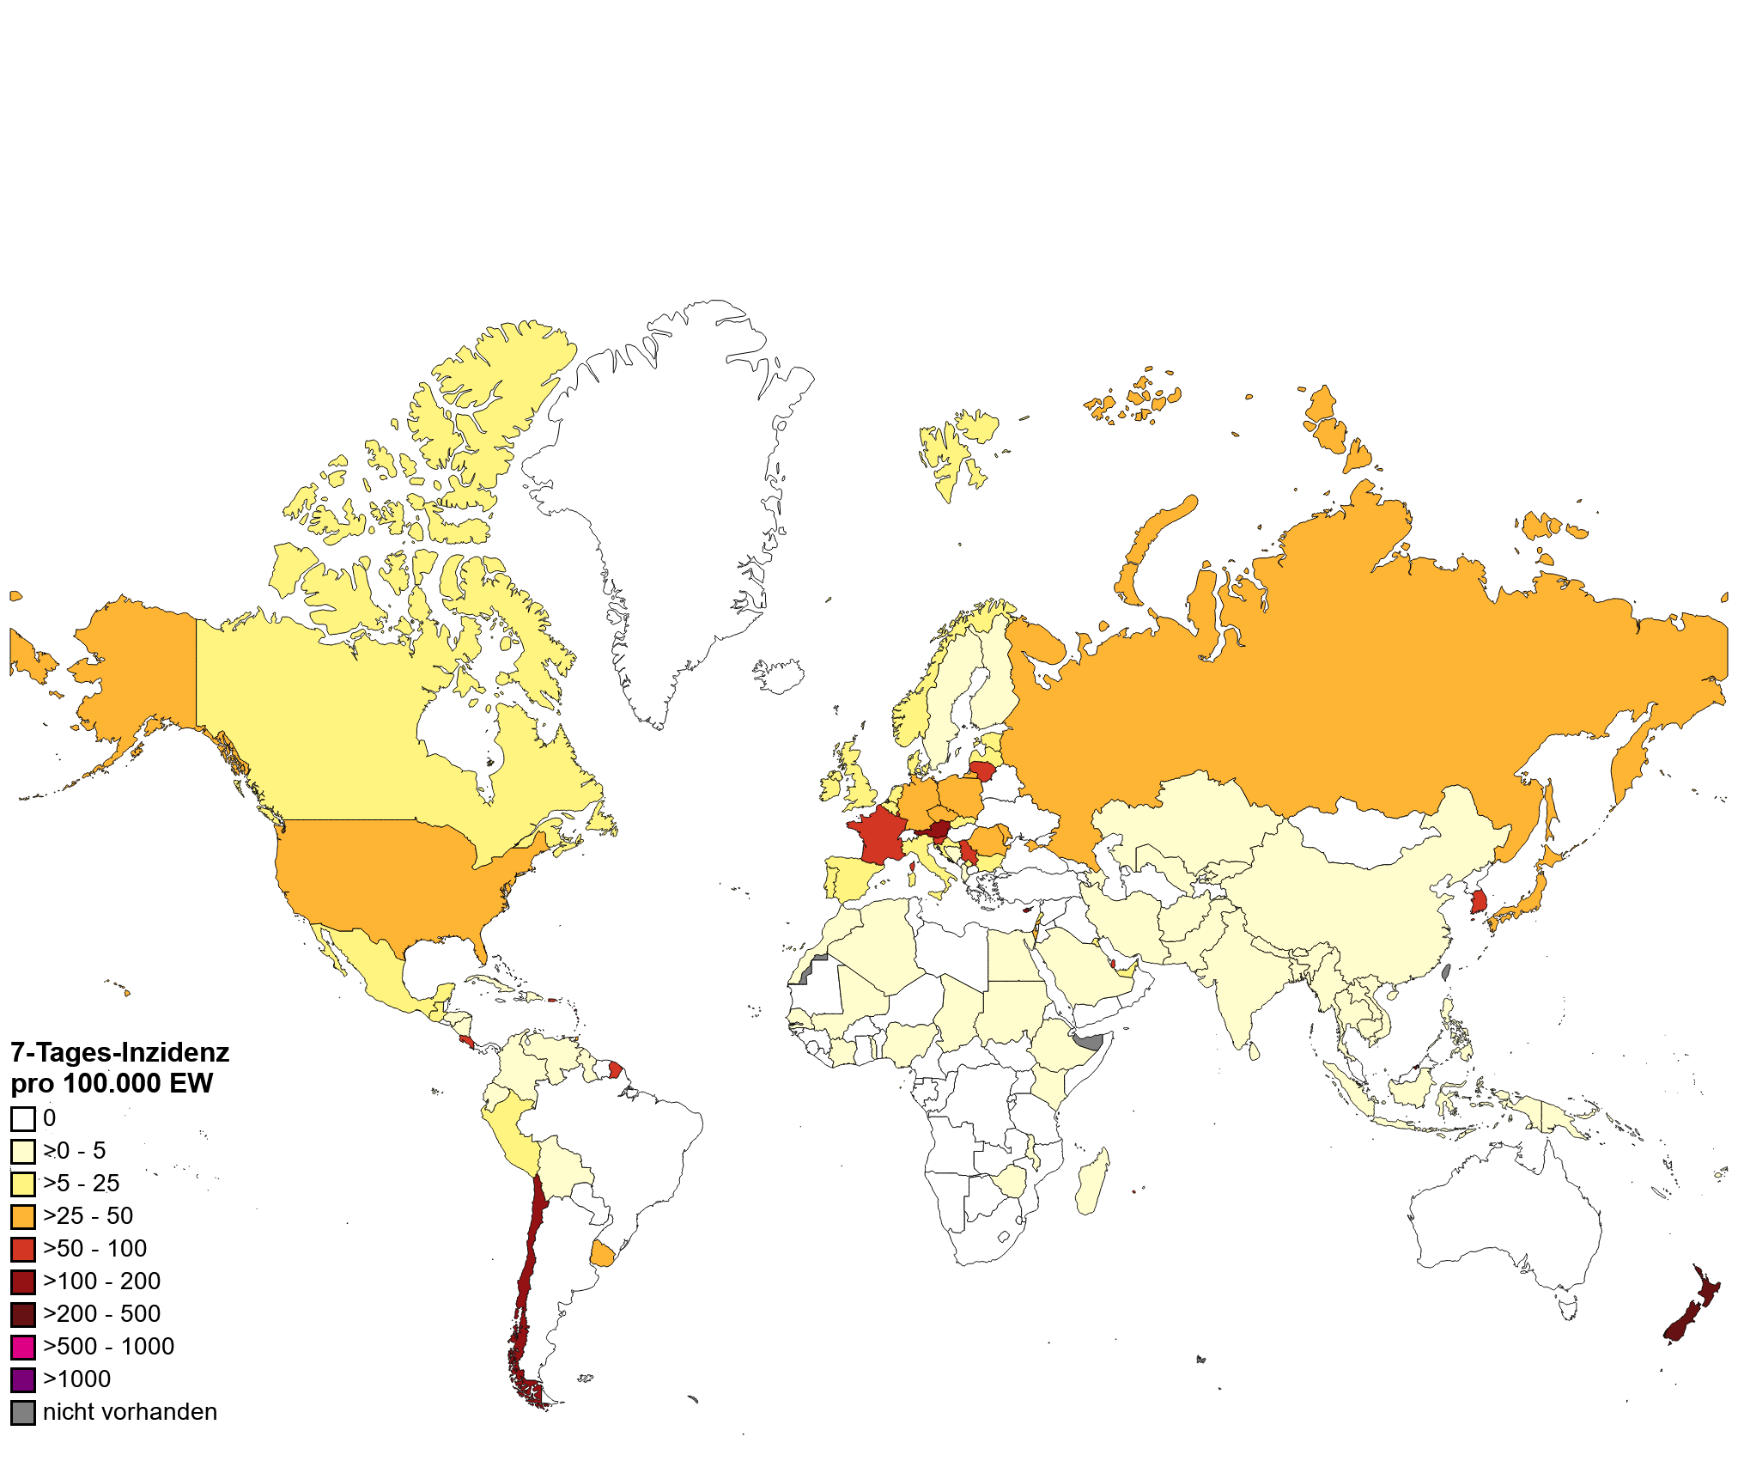
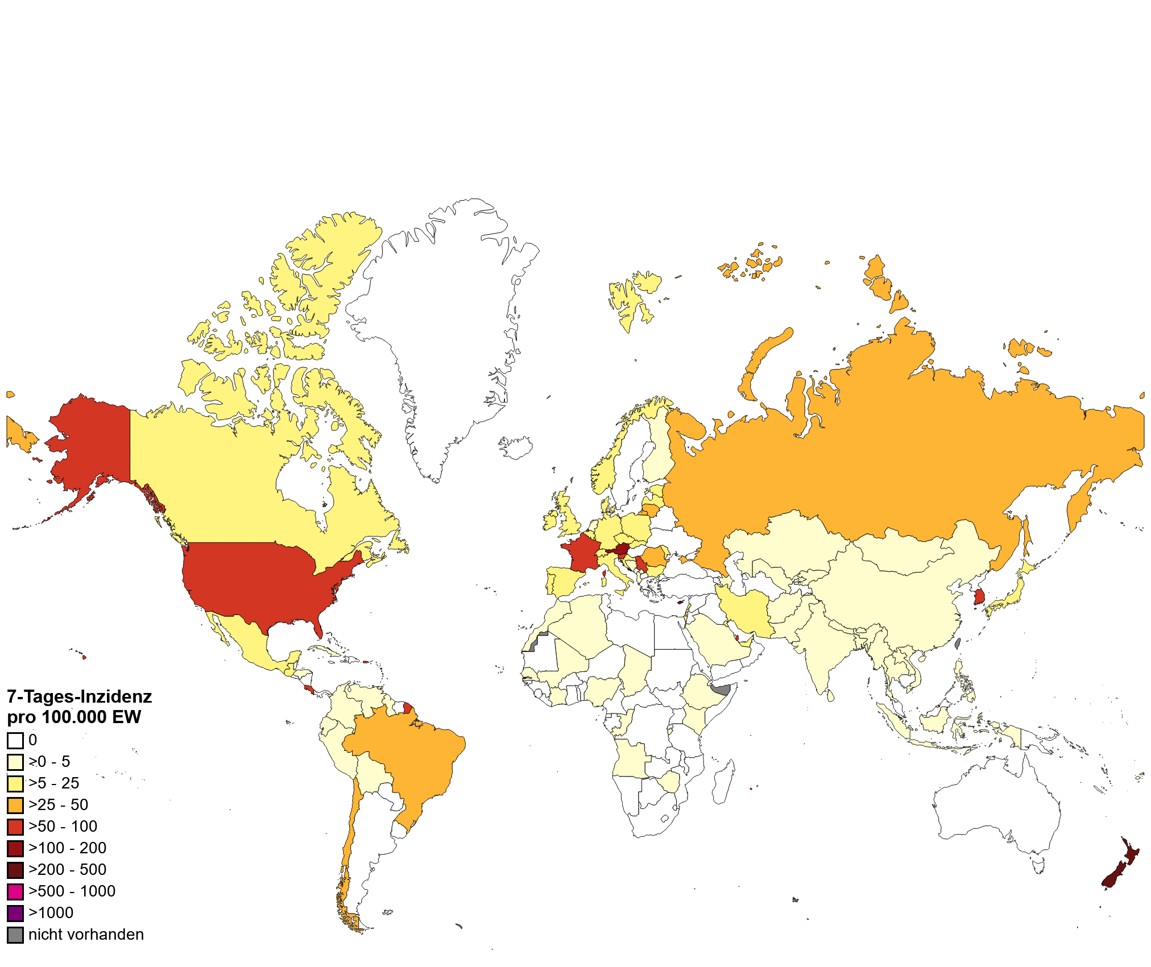
COVID-19 – Internationale Lage
7-T Inzidenz pro 100.000 Einwohner weltweit
Datenstand 29.03.2023
Datenstand 05.04.2023
Quellen: PHI-Auswertungen von WHO-Daten

Slide 3
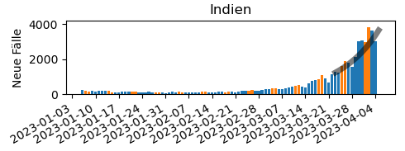
COVID-19 – Rekombinante XBB.1.16
Bis zum 11.04.2023 wurden insgesamt 1.911 Sequenzen aus 29 Ländern geteilt.
Indien – Stand 11.04.2023
Neue Fälle/24 Stunden: 5.676 | Anteil positiver Testergebnisse: 2,88% | 7T-Inzidenz: 1,42/100.000 Ew. (05.04.23)
Kein Hinweis auf erhöhte Krankheitsschwere
Kein signifikanter Anstieg der Hospitalisierungen
Keine Überlastung des Gesundheitssystems
Kein signifikanter Anstieg der Todesfälle
Landesweite Impfkampagne
Maskenpflicht wird in einigen Bundesstaaten eingeführt
Quellen: siehe Notizfeld
Notes:
Quellen:
https://indianexpress.com/article/india/new-covid-sub-variant-spreads-amid-rise-in-cases-8515466/
https://cov-spectrum.org/explore/World/AllSamples/Past6M/variants?nextcladePangoLineage=xbb.1.16&
https://pib.gov.in/PressReleseDetail.aspx?PRID=1914135

